Slide 1
Waktu dan Interupsi
PERTEMUAN 05
Dari delay() yang membekukan program sampai timer perangkat keras
Notes:
Buka dengan demo singkat: program LED berkedip dengan delay(1000) plus tombol. Minta satu mahasiswa menekan tombol sebentar beberapa kali. Tanyakan: mengapa sebagian tekanan tidak terbaca? Simpan jawabannya untuk dibahas di slide garis waktu.

Slide 2





Tujuan Pembelajaran
Menjelaskan masalah delay() dan menggantinya dengan pola millis()
Menjalankan banyak tugas berkala dan memahami luapan millis()
Membedakan polling dan interupsi, lalu memasang attachInterrupt()
Menulis ISR yang aman: singkat, IRAM_ATTR, volatile, bagian kritis
Memakai timer perangkat keras dan mengukur waktu dengan micros()
Notes:
Target akhir sesi: semua mahasiswa menjalankan minimal Praktikum 1 dan 2 (Wokwi boleh). Praktikum 3 dan 4 bisa dilanjutkan di rumah.

Slide 3
Peta Materi Hari Ini
01
Masalah delay()
05
Aturan ISR dan bagian kritis
02
millis(), micros(), dan luapan
06
Timer perangkat keras
03
Banyak tugas dalam satu loop()
07
Praktikum 1–4
04
Polling vs interupsi

Slide 4
Waktu Tanpa Menunggu
01
Meninggalkan delay(), beralih ke millis()

Slide 5
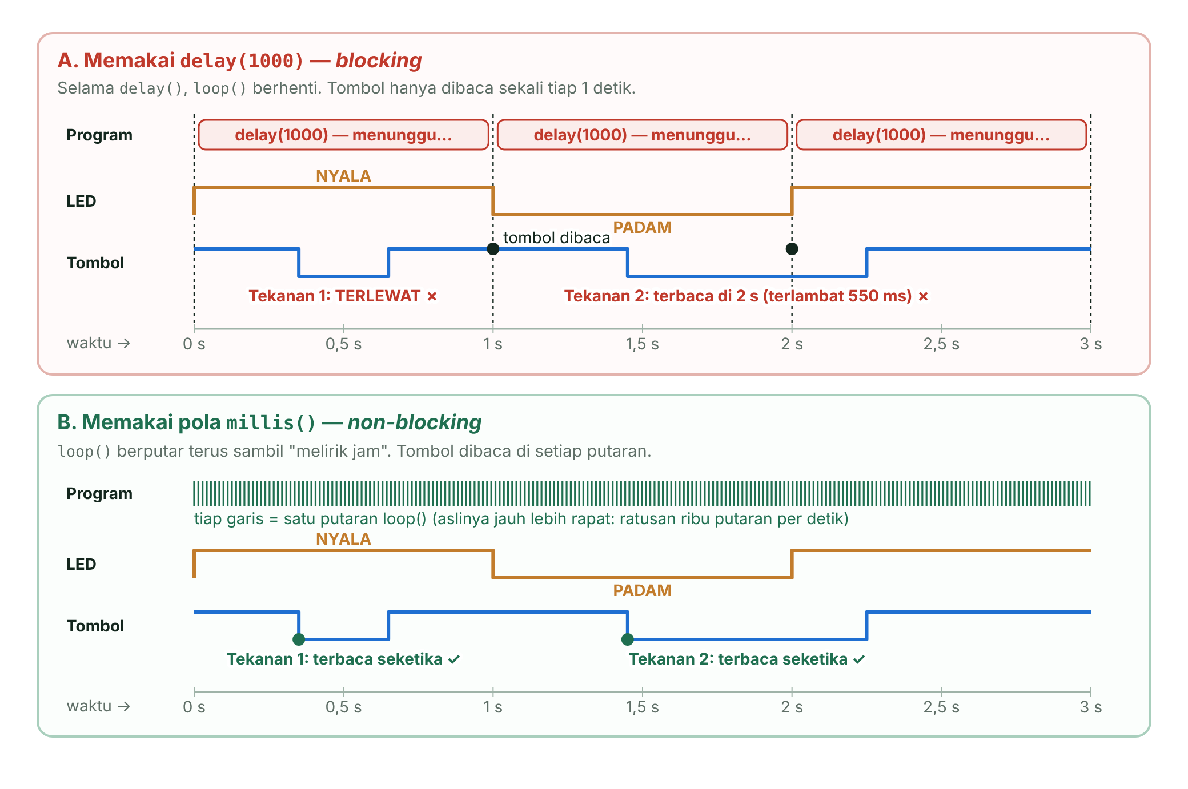
delay() Membekukan Program
Notes:
Analogi: memasak mi sambil berdiri mematung menunggu air mendidih; bel pintu dan telur gosong diabaikan. Bagian A: tekanan singkat terlewat, tekanan panjang terlambat. Bagian B: loop() berputar terus sambil melirik jam. Catatan: di ESP32 delay() memanggil vTaskDelay(), jadi tugas sistem lain tetap jalan, tetapi loop() berhenti.

Slide 6
Pola "Sudah Lewat Waktunya?"
src/main.cpp
millis() = milidetik sejak ESP32 menyala
Belum waktunya → if dilewati dalam mikrodetik
Simpan waktu di unsigned long (32 bit)
Bandingkan selisih; jangan menunggu di loop()
unsigned long sebelumnya = 0;
const unsigned long INTERVAL = 1000;
void loop() {
unsigned long sekarang = millis();
if (sekarang - sebelumnya >= INTERVAL) {
sebelumnya = sekarang; // catat
kerjakanTugas(); // balik LED
}
bacaTombol(); // tetap jalan
}
Notes:
Analogi koki yang mencatat jam mulai lalu sesekali melirik jam. micros() sama, satuannya mikrodetik, cocok untuk durasi singkat. Pertanyaan pancingan: apa yang terjadi kalau INTERVAL disimpan di int?

Slide 7
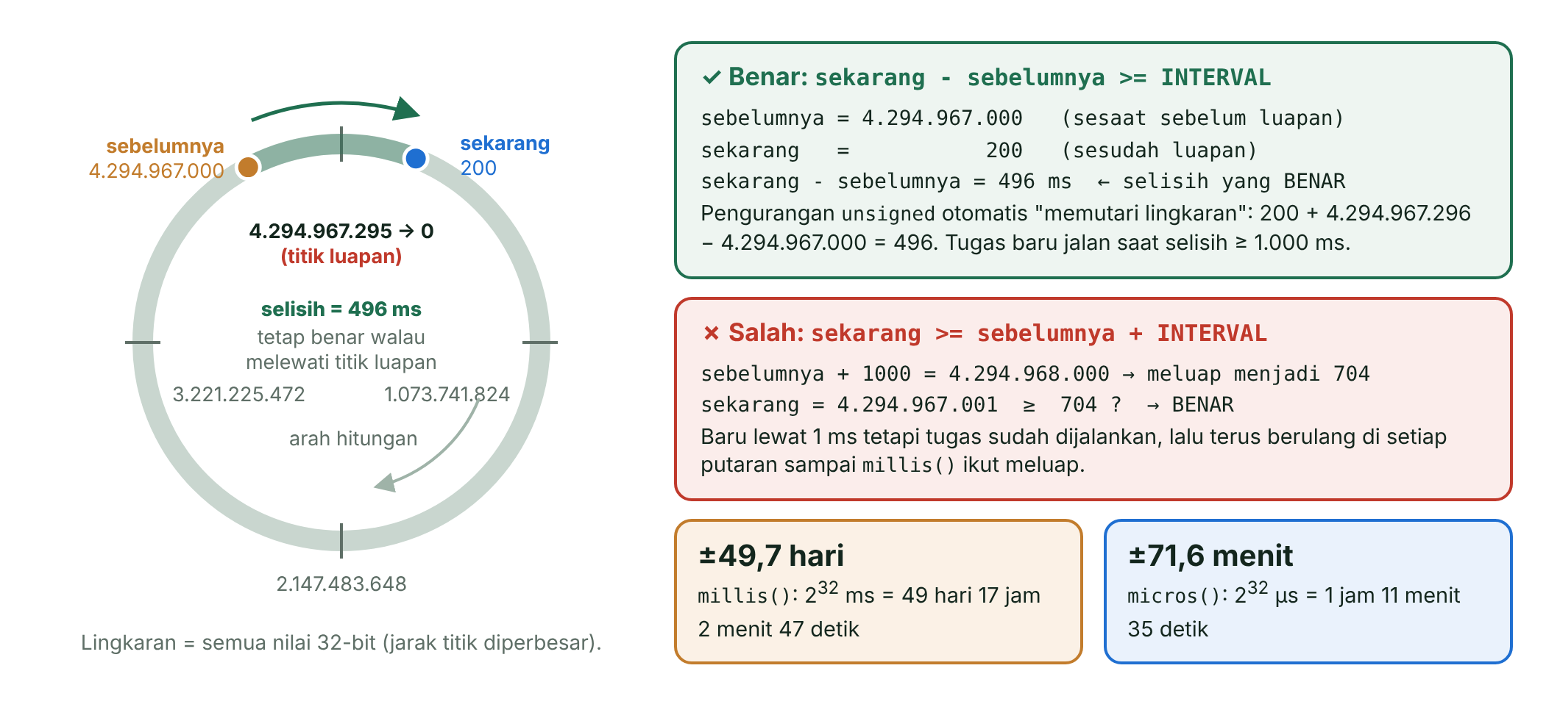
Luapan millis(): Selisih Tetap Benar
Notes:
millis() meluap setelah 2^32 ms = 49 hari 17 jam 2 menit 47 detik; micros() setelah 2^32 µs ≈ 71,6 menit. Contoh: 200 − 4.294.967.000 = 496 (unsigned, benar). Cara salah: sebelumnya + 1000 meluap jadi 704, sehingga tugas jalan 1 ms kemudian dan terus berulang. Analogi odometer motor.

Slide 8
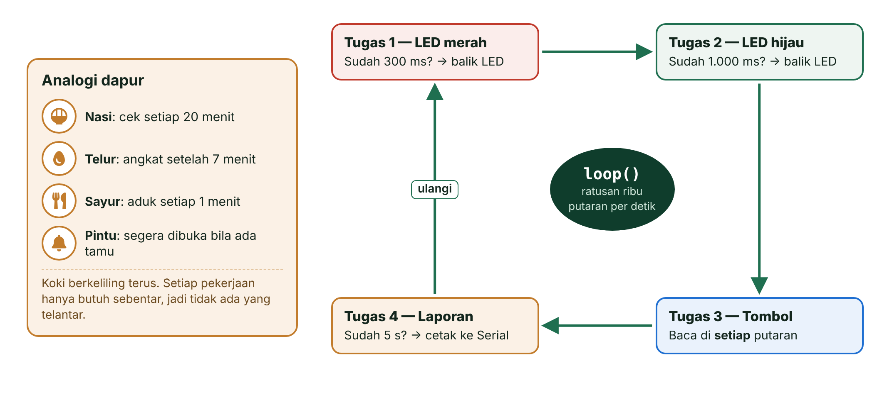
Satu loop(), Banyak Tugas
Ikon: Font Awesome Free (CC BY 4.0), Material Design Icons (Apache 2.0)
Notes:
Multitasking kooperatif: setiap tugas punya variabel waktu dan selang sendiri, mengecek lalu segera selesai. Satu delay(500) di salah satu tugas memperlambat semuanya (eksperimen Praktikum 1).

Slide 9
Interupsi
02
Biarkan perangkat keras membunyikan bel

Slide 10
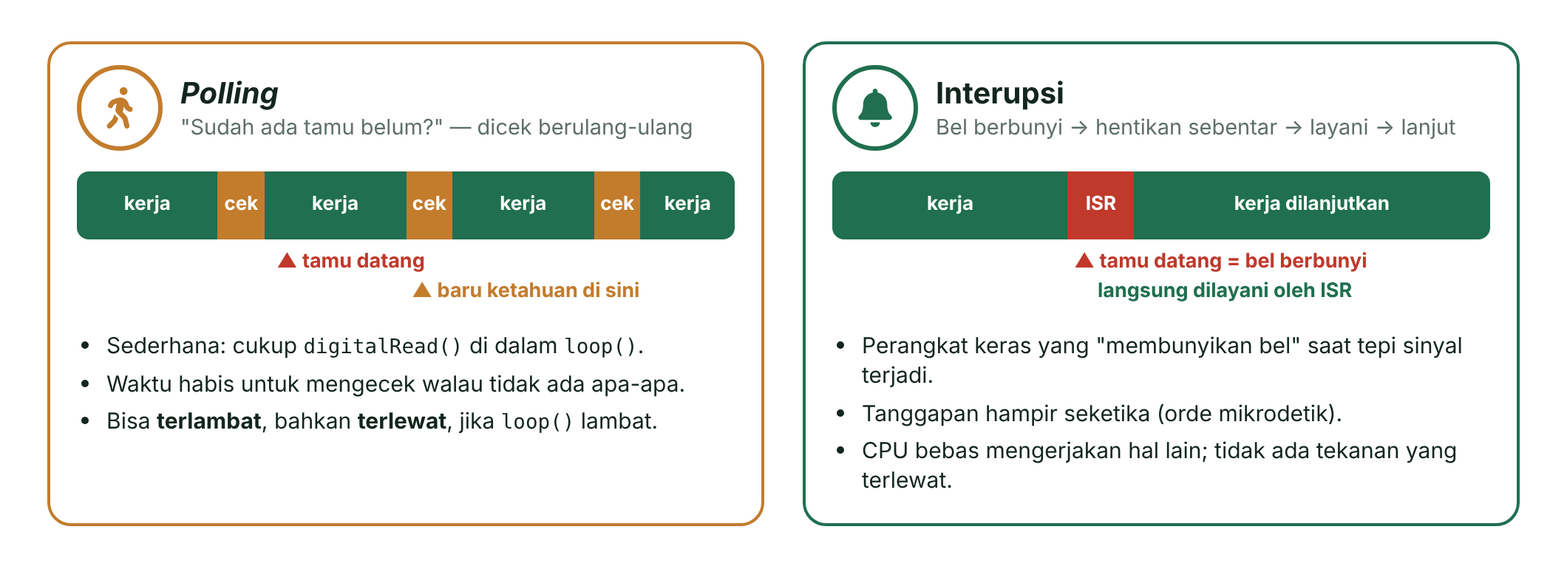
Polling vs Interupsi
Ikon: Font Awesome Free (CC BY 4.0)
Notes:
Analogi: bolak-balik mengintip pintu (polling) vs memasang bel pintu (interupsi). Polling tidak salah; untuk tombol manusia, pola millis() sudah cukup. Interupsi unggul untuk kejadian singkat atau yang waktunya harus dicatat tepat.

Slide 11
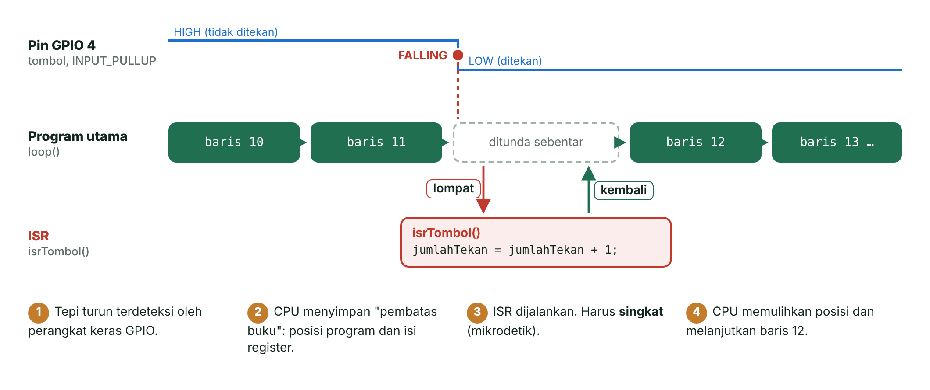
Apa yang Terjadi Saat Interupsi?
Notes:
Empat langkah: tepi terdeteksi, CPU menyimpan posisi dan register (pembatas buku), ISR dijalankan, CPU kembali ke baris berikutnya. Tekankan: selama ISR berjalan, program utama tertunda, jadi ISR harus singkat.

Slide 12
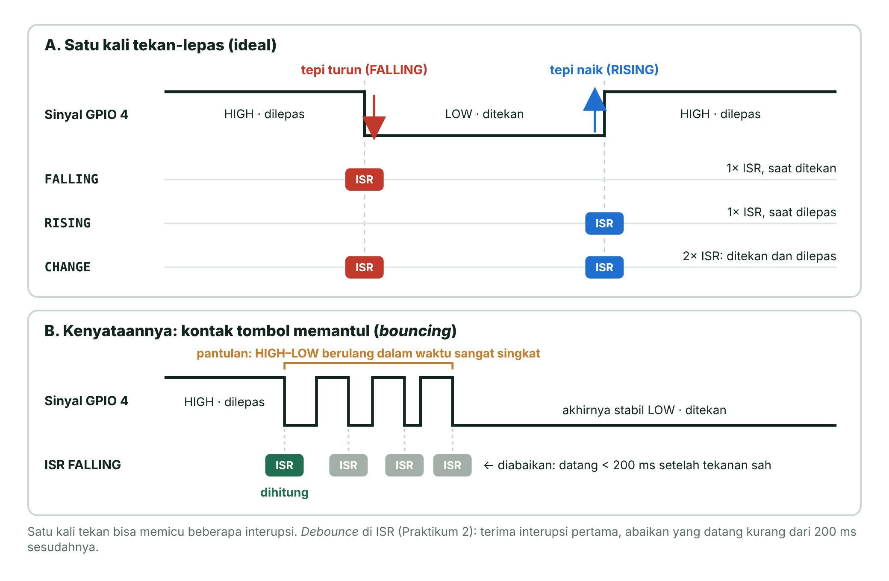
Tepi Naik, Tepi Turun, dan Pantulan
Notes:
INPUT_PULLUP: ditekan = tepi turun (FALLING), dilepas = tepi naik (RISING), CHANGE = keduanya. Bagian B: pantulan membuat satu tekanan memicu beberapa interupsi; debounce di ISR menerima yang pertama dan mengabaikan yang datang < 200 ms sesudahnya. Wokwi menyimulasikan pantulan secara bawaan.

Slide 13
Memasang Interupsi Tombol
kode/02-interupsi-tombol (disederhanakan)
Pasang sekali di setup()
Nama ISR ditulis tanpa tanda kurung
Mode: FALLING, RISING, atau CHANGE
Untuk volatile, tulis x = x + 1, bukan x++
volatile unsigned long jumlahTekan = 0;
volatile unsigned long waktuSah = 0;
void IRAM_ATTR isrTombol() {
unsigned long t = millis();
if (t - waktuSah >= 200) { // debounce
jumlahTekan = jumlahTekan + 1;
waktuSah = t;
}
}
void setup() {
pinMode(4, INPUT_PULLUP);
attachInterrupt(digitalPinToInterrupt(4),
isrTombol, FALLING);
}
Notes:
digitalPinToInterrupt() di ESP32 menghasilkan nomor yang sama dengan GPIO, tetapi biasakan dipakai. Kelemahan debounce ini: tombol asli bisa memantul saat dilepas; bila ditahan > 200 ms, pantulan pelepasan bisa terhitung (Latihan 3).

Slide 14



Aturan Emas ISR
Singkat
IRAM_ATTR
Catat saja: penghitung, waktu, penanda. Sisanya di loop().
Kode ISR di RAM internal, langsung siap dijalankan.
Tanpa Serial & delay()
volatile + bagian kritis
Bisa crash (Guru Meditation) dan ESP32 me-reset.
Data bersama selalu dibaca ulang dan diakses tanpa disela.
Notes:
Analogi: mengangkat telepon di tengah rapat — catat pesan, tutup, kembali. ISR atau bagian kritis yang macet terlalu lama memicu interrupt watchdog (300 ms). Contoh resmi Arduino-ESP32 memakai ARDUINO_ISR_ATTR; kita memakai IRAM_ATTR.

Slide 15
Bagian Kritis: Salin lalu Nolkan
pola ESP32 dua inti
Tanpa kunci, ISR bisa menyela antara salin dan nolkan
Mematikan interupsi inti ini + memegang spinlock
Di ISR pakai versi _ISR
Harus sangat pendek: tanpa Serial, delay, FreeRTOS
portMUX_TYPE kunci = portMUX_INITIALIZER_UNLOCKED;
void IRAM_ATTR isrTombol() {
portENTER_CRITICAL_ISR(&kunci);
jumlahTekan = jumlahTekan + 1;
portEXIT_CRITICAL_ISR(&kunci);
}
void loop() {
portENTER_CRITICAL(&kunci);
unsigned long n = jumlahTekan;
jumlahTekan = 0;
portEXIT_CRITICAL(&kunci);
Serial.println(n); // di luar
}
Notes:
Tunjukkan skenario: n = 5, ISR datang, jumlahTekan = 6, lalu dinolkan → tekanan ke-6 hilang. ESP32 dua inti: interupsi dimatikan hanya di inti yang berjalan; inti lain menunggu di spinlock. ESP-IDF menyebutnya taskENTER_CRITICAL().

Slide 16
Timer Perangkat Keras
03
Alarm dapur di dalam cip

Slide 17
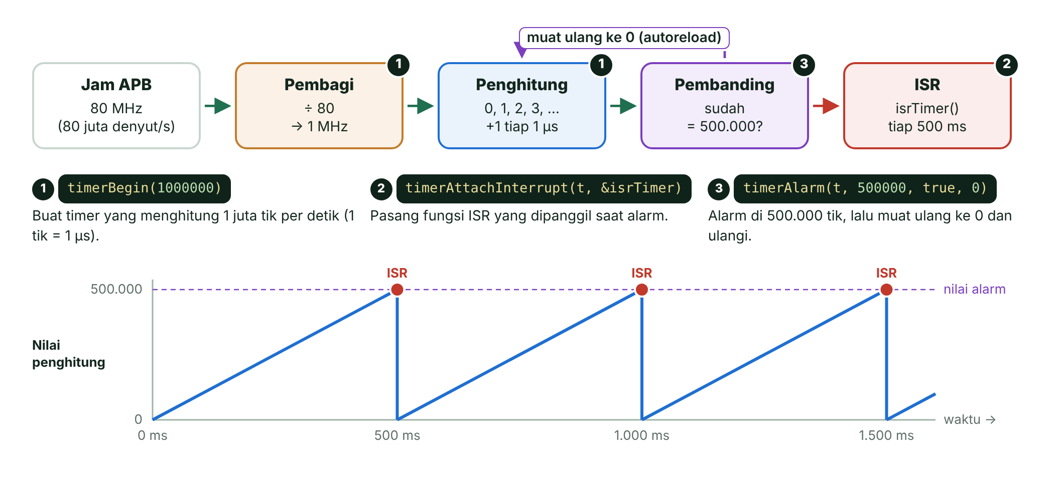
Cara Kerja Timer ESP32
Notes:
Datasheet v5.3 §4.4.1: empat timer serbaguna 64-bit dalam dua grup, prescaler 16-bit (2–65.536), naik/turun, auto-reload. Sumber detak: jam APB (umumnya 80 MHz) ÷ 80 = 1 MHz → 1 tik = 1 µs.

Slide 18
Timer: Tiga Langkah API 3.x
kode/03-timer-hardware (disederhanakan)
Nilai alarm = frekuensi × selang
true = berulang; 0 = tanpa batas
Frekuensi ±1.221 Hz–40 MHz; di luar itu NULL
Contoh lama di internet (timerBegin(0, 80, true), core 2.x) tidak berlaku lagi
hw_timer_t *timerKu = NULL;
void IRAM_ATTR isrTimer() {
// singkat: balik LED, catat waktu
}
void setup() {
// 1) 1 MHz → 1 tik = 1 µs
timerKu = timerBegin(1000000);
// 2) pasang ISR
timerAttachInterrupt(timerKu, &isrTimer);
// 3) alarm 500.000 tik, ulangi terus
timerAlarm(timerKu, 500000, true, 0);
}
Notes:
timerBegin() langsung memulai timer. timerBegin(1000) gagal karena pembagi 80.000 > 65.536. Praktikum 3: walau loop() sibuk (BEBAN_LOOP_MS = 1700), LED hijau tetap tepat tiap 500 ms.

Slide 19
Menghitung Nilai Alarm
Frekuensi timer | 1 tik | Selang | Nilai alarm
1 MHz | 1 µs | 1 detik | 1.000.000
1 MHz | 1 µs | 500 ms | 500.000
1 MHz | 1 µs | 10 ms | 10.000
10 kHz | 100 µs | 1 detik | 10.000
Notes:
Latihan lisan: 250 ms pada 1 MHz? (250.000). 120 BPM pada 1 MHz? (0,5 detik → 500.000). Kapan memakai millis() vs timer: millis() untuk tugas yang boleh meleset beberapa milidetik; timer untuk irama yang harus tepat walau loop() sibuk.

Slide 20
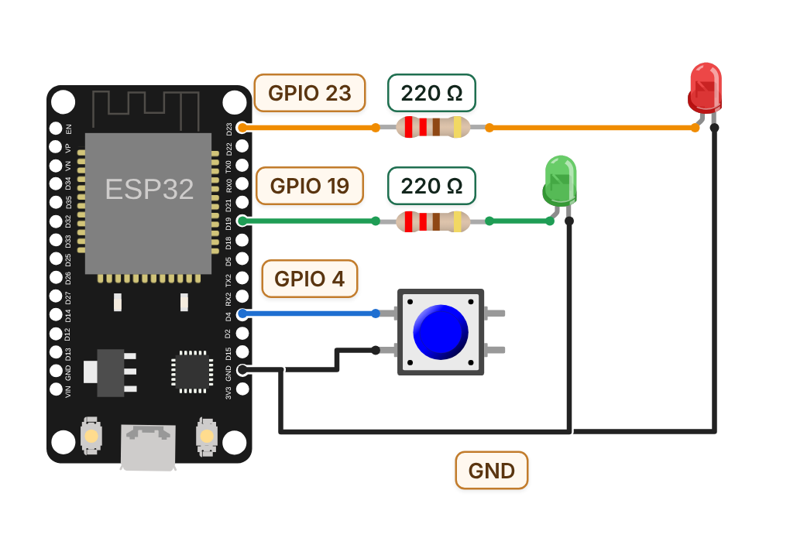
Praktikum: Satu Rangkaian, Empat Program
Gambar komponen: @wokwi/elements (MIT, © Uri Shaked)
Notes:
LED merah GPIO 23, LED hijau GPIO 19 (masing-masing lewat 220 Ω), tombol GPIO 4 ke GND (INPUT_PULLUP). Rakit sekali untuk keempat praktikum. Tips tombol 4 kaki: pakai kaki diagonal.

Slide 21
Empat Praktikum
Praktikum | Konsep | Yang diamati
1. Dua LED tanpa delay() | Pola millis(), banyak tugas | LED beda irama, tombol tetap sigap
2. Interupsi tombol | ISR, volatile, bagian kritis | Tekanan sah vs interupsi mentah
3. Timer perangkat keras | timerBegin, timerAlarm | LED hijau tepat tiap 500 ms
4. Gim waktu reaksi | micros(), ISR, tahapan | Waktu reaksi dan deteksi curang
Notes:
Praktikum 1 dan 2 wajib di kelas. Eksperimen favorit: tambahkan delay(500) di Praktikum 1; ubah FALLING jadi CHANGE di Praktikum 2; BEBAN_LOOP_MS = 1700 di Praktikum 3.

Slide 22
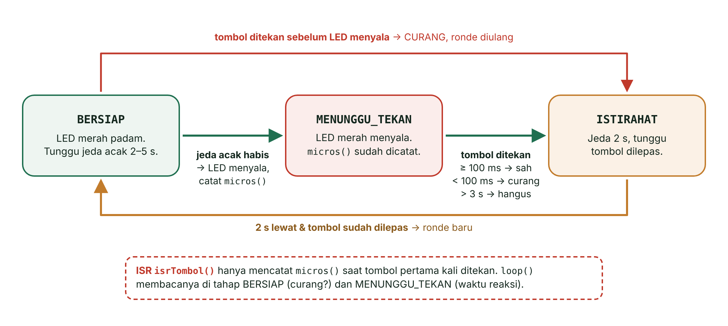
Praktikum 4: Tahapan Gim Reaksi
Notes:
ISR mencatat micros() saat tekanan pertama; loop() memutuskan curang atau sah. Reaksi < 100 ms dianggap menebak, > 3 detik hangus. random(2000, 5001) menghasilkan 2.000–5.000 ms; random() ESP32 memakai pembangkit acak perangkat keras. Pola keadaan ini cikal bakal FSM di Pertemuan 11.

Slide 23

Kuis Cepat
sebelumnya = 4.294.967.000 dan sekarang = 200 (unsigned long 32-bit). Berapa sekarang − sebelumnya?
A
−4.294.966.800
B
200
C
496
D
4.294.967.200
Notes:
Jawaban: C. 200 − 4.294.967.000 + 4.294.967.296 = 496, sama dengan waktu yang benar-benar berlalu (296 + 200 ms).

Slide 24

Rangkuman
delay() memblokir; pola millis() melirik jam tanpa menunggu
Bandingkan selisih unsigned long → aman saat luapan (±49,7 hari)
Interupsi: perangkat keras memanggil ISR pada tepi FALLING/RISING/CHANGE
ISR singkat, IRAM_ATTR, volatile, bagian kritis, tanpa Serial/delay
Timer 64-bit: timerBegin → timerAttachInterrupt → timerAlarm

Slide 25


Sebelum Pertemuan 6
Tugas
Persiapan
Butuh Bantuan?
Latihan 1: lampu lalu lintas tanpa delay()
Latihan 3: debounce yang lebih kokoh
Baca modul Pertemuan 6: Input Analog (ADC)
Selesaikan Praktikum 3 dan 4 bila belum
Baca panduan/06-mengatasi-masalah.md
Tanyakan di forum kelas

